Slide 1
Изоляция и перенапряжения или техника высоких напряжений.
Изоляция электрических установок.
Перенапряжение и изоляция: лекция 1

Slide 2
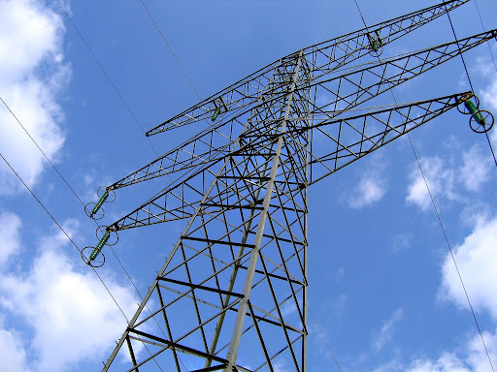
Техника высоких напряжений
Применение высоких напряжений для передачи электрической энергии на большие расстояния играет важную роль в развитии мировой электроэнергетики и нашей страны. Существенное влияние на развитие энергосистем оказывают все возрастающие требования ограничения неблагоприятных воздействий энергетических объектов на окружающую среду. Повышение экологических требований к электростанциям, прежде всего необходимость сокращения занимаемых под них земельных площадей, усложняет их размещение и, как следствие, приводит к удалению электростанций от центров потребления. Это, в свою очередь, влечет за собой увеличение необходимых объемов строительства линий высокого напряжения.

Slide 3
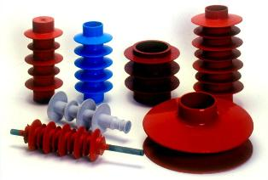
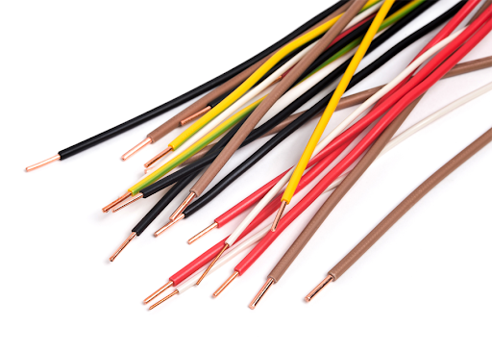
Изоляция электрических установок
Надежная работа электрических систем высокого напряжения в основном определяется изоляцией и теми напряжениями, которые на эту изоляцию воздействуют. Повышения напряжения, которые могут быть опасными для изоляции, называются перенапряжениями. Использование высоких напряжений в электрических системах связано с проблемой обеспечения безаварийной работы изоляции всех элементов электрической системы

Slide 4
Изоляция электрических установок
Внешняя изоляция (воздушные промежутки (например, между проводами разных фаз линии электропередачи), внешние поверхности твердой изоляции (изоляторов), промежутки между контактами разъединителя и т.п. )
Внутренняя изоляция (изоляция обмоток трансформаторов и электрических машин, изоляция кабелей, конденсаторов, герметизированная изоляция вводов, изоляция между контактами выключателя в отключенном состоянии, т.е. изоляция герметически изолированная от воздействия окружающей среды корпусом, оболочкой, баком и т.д. )

Slide 5
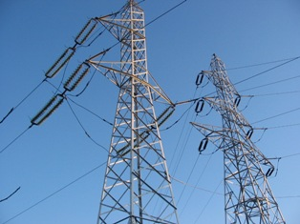
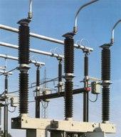
Внешняя изоляция
Важной особенностью внешней изоляции является ее способность восстанавливать свою электрическую прочность после устранения причины пробоя. Однако электрическая прочность внешней изоляции зависит от атмосферных условий: давления, температуры и влажности воздуха. На электрическую прочность изоляторов наружной установки влияют также загрязнения их поверхности и атмосферные осадки.

Slide 6
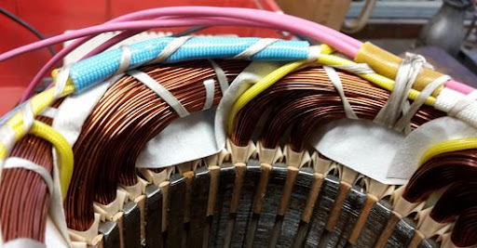
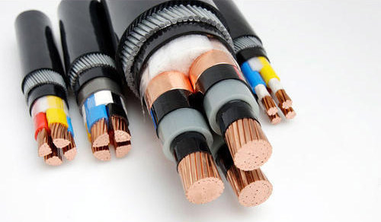
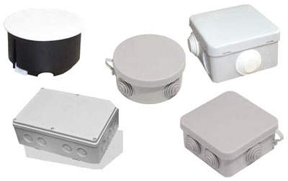
Внутренняя изоляция
Особенностью внутренней изоляции электрооборудования является старение, т.е. ухудшение электрических характеристик в процессе эксплуатации. Вследствие диэлектрических потерь изоляция нагревается. Может произойти чрезмерный нагрев изоляции, который приведет к ее тепловому пробою. Под действием частичных разрядов, возникающих в газовых включениях, изоляция разрушается и загрязняется продуктами разложения. Пробой твердой и комбинированной изоляции - явление необратимое, приводящее к выходу из строя электрооборудования. Жидкая и внутренняя газовая изоляция самовосстанавливается, но ее характеристики ухудшаются. Необходимо постоянно контролировать состояние внутренней изоляции в процессе ее эксплуатации, чтобы выявить развивающийся в ней дефекты и предотвратить аварийный отказ электрооборудования.

Slide 7
Перенапряжения
грозовые
внутренние

Slide 8
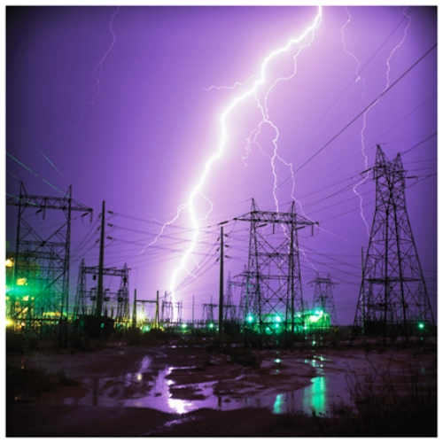
Грозовые перенапряжения
Возникают при поражении электрической установки разрядом молнии. С грозовым разрядом связано возникновение волн перенапряжений, достигающих нескольких тысяч киловольт. При отсутствии специальной защиты такие перенапряжения достаточны для перекрытия и повреждения изоляции установок любого номинального напряжения. Эти перенапряжения распространяются в электрической системе в форме волн и проникают во все элементы системы, в частности в аппаратуру и обмотки трансформаторов. Возникающие при этом переходные процессы приводят к резкому повышению напряжений, воздействующих на внутреннюю изоляцию трансформаторов и аппаратов. Поэтому защита от грозовых перенапряжений является обязательным элементом надежной работы электрической системы.

Slide 9
Внутренние перенапряжения
Возникают при переключениях в сети, при дуговых замыканиях на землю в сетях с изолированной и компенсированной нейтралью, а также при резонансных явлениях, возникающих на длинных линиях и в несимметричных режимах. Такие перенапряжения существенно зависят от характеристик оборудования, в первую очередь выключателей, и схем сети. Внутренние перенапряжения, так же как и грозовые, носят статистический характер. Они могут в 3-3,5 раза превышать фазное напряжение установки. Как правило, изоляция установок до 220 кВ включительно такие напряжения выдерживает. При более высоких номинальных напряжениях амплитудные значения внутренних перенапряжений могут стать выше значений пробивных напряжений изоляции. Приходится применять различные способы ограничения внутренних перенапряжений.

Slide 10
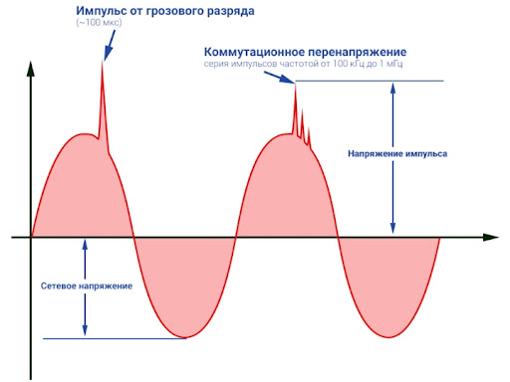
Внутренние перенапряжения

Slide 11
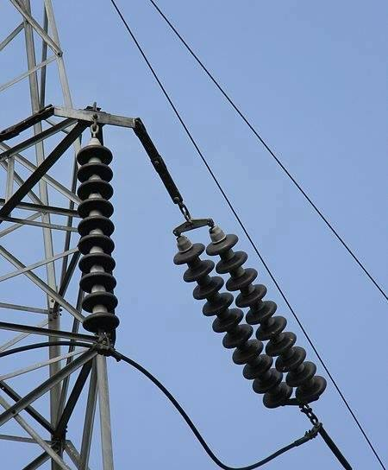
Внутренние перенапряжения
Взаимное согласование значений воздействующих напряжений, характеристик защитной аппаратуры и электрических характеристик изоляции, обеспечивающее надежную работу и экономичность электрической установки называется координацией изоляции и представляет собой главную технико-экономическую задачу проектирования электроустановки.

Slide 12
Работа изоляции в условиях длительного воздействия рабочего напряжения
На протяжении всего срока службы изоляция находится под воздействием рабочего напряжения установки. В таблице приведена шкала принятых у нас в стране номинальных (средних междуфазных рабочих) напряжений. В процессе эксплуатации имеют место отклонения от номинального напряжения, обусловленные падением напряжения в элементах электрической системы. При этом наибольшие рабочие напряжения в системе не должны превосходить значений, указанных в таблице. Там же приведены величины наибольших фазных напряжений, которые прикладываются к изоляции между токоведущими частями и землей.

Slide 13
Таблица номинальных и наибольших (максимальных) рабочих напряжений электрических систем
 | U_{ном} кВ
 | 3 | 6 | 10 | 20 | 35 | 110 | 150 | 220 | 330 | 500 | 750 | 1150
U кВ | 3,5 | 6,9 | 11,5 | 23 | 40,5 | 126 | 172 | 252 | 363 | 525 | 787, | 1200
U кВ | 2,0 | 4,0 | 6,65 | 13,3 | 23,4 | 72,8 | 100 | 146 | 210 | 304 | 455 | 695
/ при изолированной нейтрали / при заземленной нейтрали /

Slide 14
Работа изоляции в условиях длительного воздействия рабочего напряжения
Нежелательные последствия пробоя воздуха - это возможность возникновения устойчивой дуги. На линиях электропередачи дуговое замыкание на землю или между проводами приводит к отключению линии на время, необходимое для восстановления изоляции.
Возможность ликвидации дуговых замыканий на землю, представляющих собой наиболее распространенный вид нарушений нормальной работы сети, зависит от способа заземления нейтрали.

Slide 15
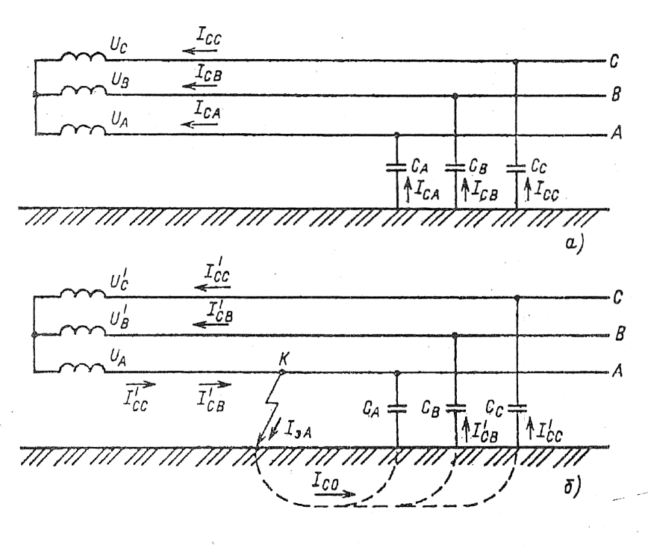
Работа изоляции в условиях длительного воздействия рабочего напряжения
При работе сети с изолированной нейтралью через место однофазного замыкания на землю проходит емкостный ток неповрежденных фаз. В сетях небольшой напряженности, имеющих небольшие емкостные токи, дуга гаснет при первом прохождении тока через нуль и нормальная схема электроснабжения восстанавливается без отключения поврежденного участка. Таким образом, большинство однофазных замыканий на землю оказываются неопасными. Повышение протяженности сети вызывает увеличение емкостных токов, что приводит к затяжному горению дуги, развитию колебаний из-за ее неустойчивого характера, возможности переброски дуги на другие фазы.

Slide 16
Работа изоляции в условиях длительного воздействия рабочего напряжения
облегчения условий гашения дуги в нейтрали трансформаторов включаются реакторы с большой индуктивностью (дугогасящие реакторы); при однофазном замыкании на землю индуктивный ток реактора компенсирует емкостный ток, в результате чего ток замыкания на землю резко уменьшается. Это приводит к ликвидации дуги и восстановлению нормальных условий работы. Эти сети не отключаются при однофазных замыканиях на землю, поэтому в них возможны повышения напряжения на неповрежденных фазах до линейного.

Slide 17
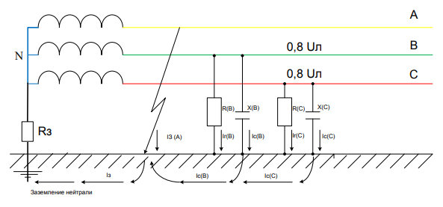
Работа изоляции в условиях длительного воздействия рабочего напряжения
В сетях с заземленной нейтралью ток однофазного к.з. приводит в действие релейную защиту, вызывающую селективное повреждение отключенного участка. Благодаря быстрому отключению дуга не успевает переброситься на другие фазы или причинить повреждение изоляции. Линия может быть вновь включена в работу через доли секунды, что используется в системах автоматического повторного включения (АПВ).

Slide 18
Работа изоляции в условиях длительного воздействия рабочего напряжения
Поскольку изоляция постоянно находится под рабочим напряжением, а также испытывает механические, тепловые и другие воздействия, она постепенно теряет свои первоначальные свойства, и ее электрическая прочность снижается - изоляция подвергается старению. Необходимо, чтобы в течение всего срока службы, на который рассчитана установка, так называемая длительная прочность изоляции не снизилась бы до величины наибольшего рабочего напряжения установки.

Slide 19
Контрольные вопросы
Что изучает предмет перенапряжение и изоляция. Классификация и общая характеристика перенапряжений.
Основные виды изоляции электроустановок. Дать определение каждому.
Грозовая деятельность. Внешние перенапряжения.
Режимы нейтрали в 3-х фазных сетях. Перенапряжения при дуговом замыкании фазы на землю в сетях с изолированной нейтралью.
Дать объяснение внутренним перенапряжениям, причины возникновения.

